Slide 1
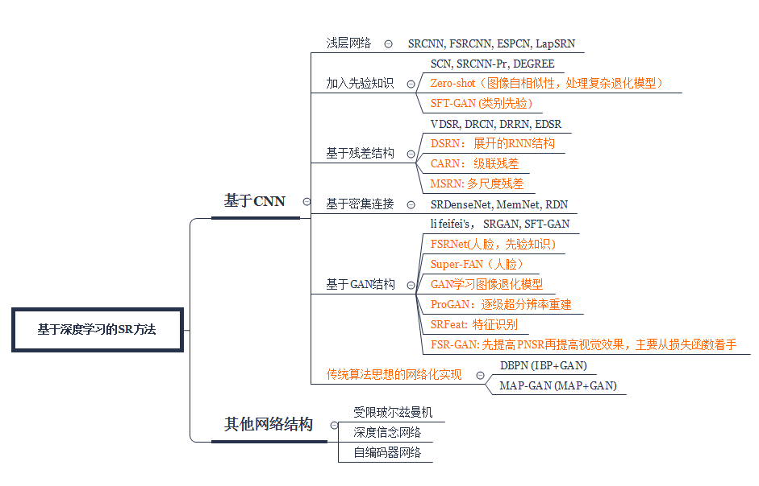
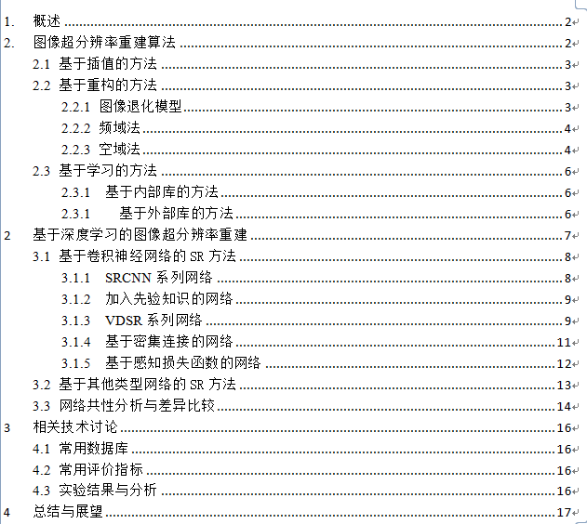
1 总结

Slide 2
1 总结
输入
理想退化模型 VS 复杂退化模型
2. 网络类型
CNN, DBN, AE
3. 网络结构
浅层 VS 深层
残差结构，密集连接，GAN
4. 传统算法思想网络化
5. 先验知识加入
无统一流程和框架

Slide 3
2 下一步工作
1. 改论文
2. 实验环境
算法 | 代码 | 链接
SRCNN | MATLAB+Caffe | http://mmlab.ie.cuhk.edu.hk/projects/SRCNN.html
VDSR | MATLAB+Caffe | https://github.com/huangzehao/caffe-vdsr/tree/master/Train
DRCN | -- | --
LapSRN | MATLABR2017a Ubuntu 16.04 Windows 7 Cuda 8.0 & Cudnn 5.1 | http://vllab.ucmerced.edu/wlai24/LapSRN/ https://github.com/phoenix104104/LapSRN
SCN | MATLAB/python | http://www.ifp.illinois.edu/~dingliu2/iccv15/
ESPCN | -- | --
FSRCNN | MATLAB+Caffe | http://mmlab.ie.cuhk.edu.hk/projects/FSRCNN.html
RED | -- | --
DRRN | MATLAB+Caffe | https://github.com/tyshiwo/DRRN_CVPR17
EDSR | Torch | https://github.com/LimBee/NTIRE2017
MemNet | Caffe | https://github.com/tyshiwo/MemNet
DCSCN | Python+tensorflow | https://github.com/jiny2001/dcscn-super-resolution
RDN | Torch | https://github.com/yulunzhang/RDN
DBPN | Caffe/pytorch | https://github.com/alterzero/DBPN-caffe

